Slide 1




《离散数学》
第三讲
数理逻辑之范式
李昊
信息楼312

Slide 2
一、范式
范式就是命题公式形式的规范形式。这里约定在范式中 只含有联结词¬、∨和∧。
一.析取范式与合取范式
1.合取式与析取式
（简单）合取式：是用“∧”联结命题变元或变元的否定构成的式子。
（简单）析取式：是用“∨” 联结命题变元或变元的否定构成的式子。

Slide 3
析取范式和合取范式
2.析取范式
公式A如果写成如下形式：
A₁∨A₂∨...∨A_{n} (n≥1) 其中每个A_{i} (i=1,2,...,n)是合取式，称之为A的析取范式。
3.合取范式
公式A如果写成如下形式：
A₁∧A₂∧...∧A_{n} (n≥1) 其中每个A_{i} (i=1,2,...,n)是析取式，称之为A的合取范式。
(P∧Q)∨(¬P∧¬Q)----析取范式
(¬P∨Q)∧(P∨¬Q)----合取范式

Slide 4
析取范式与合取范式的求法
范式定理：任一命题公式都存在与之等值的析取范式和合取范式。
析取范式和合取范式的求法：
⑴先用相应的公式去掉→和↔。
P→Q=¬P∨Q
P↔Q=(P∧Q)∨(¬P∧¬Q)
P↔Q =(P→Q)∧(Q→P)
P↔Q =(¬P∨Q)∧(P∨¬Q)
⑵用德-摩根定律将¬后移到命题变元之前。
德-摩根定律 ¬(P∨Q)=¬P∧¬Q
¬(P∧Q)=¬P∨¬Q
⑶用分配律、结合律、幂等律等公式进行整理，使之成为所要求的形式。

Slide 5
例如求(P↔Q)→R的析取范式与合取范式
(P↔Q)→R
=¬((¬P∨Q)∧(P∨¬Q))∨R
=(P∧¬Q)∨(¬P∧Q)∨R ------析取范式
(P↔Q)→R
=¬((P∧Q)∨(¬P∧¬Q))∨R
=((¬P∨¬Q)∧(P∨Q))∨R
= (¬P∨¬Q∨R)∧(P∨Q∨R) ---合取范式

Slide 6
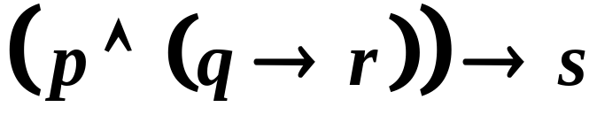
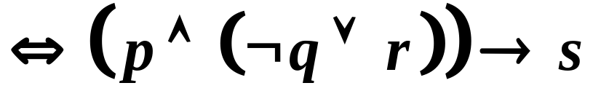
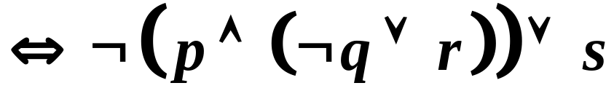
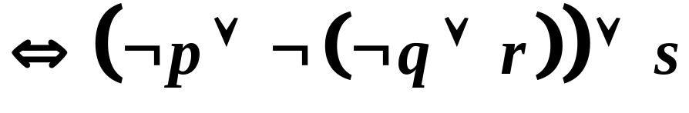
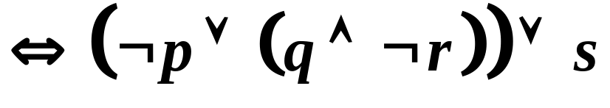
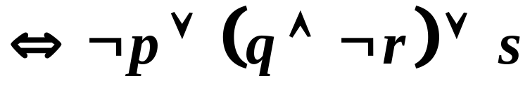
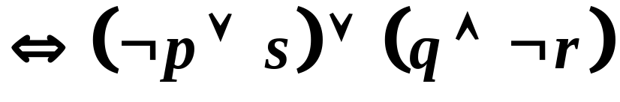
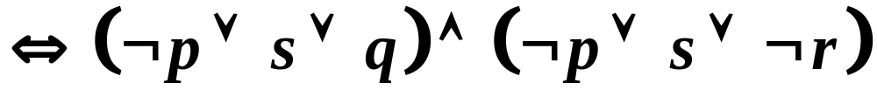
例 求下面式子的析取范式以及合取范式。
即析取范式
即合取范式

Slide 7
定理2.3：任意一个命题公式都存在与之等价的合取
范式和析取范式。
定理2.3的作用与局限：
1、标准化但仅仅是初步的
# 标准化的形式
# 不唯一性（规范化要求：主范式）
2、能够判定是否为永真或永假公式但不方便

Slide 8
二、主合取范式和主析取范式
㈠主析取范式
1.小项
⑴定义：在一个有n个命题变元的合取式中，每个变元或该变元的否定必出现且仅出现一次，称这个合取式是个小项。
例如，有两个变元的小项：
P∧Q、P∧¬Q、 ¬P∧Q、 ¬P∧¬Q

Slide 9
⑵小项的性质
m₁₁ m₁₀ m₀₁ m₀₀
P Q P∧Q P∧¬Q ¬P∧Q ¬P∧¬Q
00 F F F F F T
01 F T F F T F
10 T F F T F F
11 T T T F F F
a).有n个变元，则有2^{n}个小项。
b).每一组指派有且只有一个小项为T。

Slide 10
2.主析取范式定义
析取范式 A₁∨A₂∨...∨A_{n,} , 其中每个A_{i} (i=1,2,...,n)都是小项，称之为主析取范式。
3.主析取范式的求法
方法Ⅰ：列真值表
定理：在真值表中，一个公式的真值为T的指派所对应的小项的析取，即为此公式的主析取范式。

Slide 11
例如求 P→Q和P↔Q的主析取范式
P Q P→Q P↔Q
F F T T
F T T F
T F F F
T T T T
P→Q= m₀₀∨m₀₁∨m₁₁
=(¬P∧¬Q)∨(¬P∧Q)∨(P∧Q)
P↔Q=m₀₀∨m₁₁
= (¬P∧¬Q)∨(P∧Q)
思考题:永真式的主析取范式是什么样 ？

Slide 12
方法Ⅱ：用公式的等价变换
⑴先写出给定公式的析取范式 A₁∨A₂∨...∨A_{n} 。
⑵为使每个A_{i}都变成小项，对缺少变元的A_{i}补全变元，比如缺变元R，就用∧联结永真式(R∨¬R)形式补R。
⑶用分配律等公式加以整理。
P→Q=¬P∨Q
=(¬P∧(Q∨¬Q))∨((P∨¬ P)∧ Q)
=(¬P∧Q)∨(¬P∧¬Q)∨(P∧Q)∨(¬P∧Q)
=(¬P∧Q)∨(¬P∧¬Q)∨(P∧Q)

Slide 13
㈡主合取范式
1.大项
⑴定义:在有n个命题变元的析取式中，每个变元必出现且仅出现一次,称之为大项。
例如，有两个变元的大项及其真值表：
M₀₀ M₀₁ M₁₀ M₁₁
P Q P∨Q P∨¬Q ¬P∨Q ¬P∨¬Q
F F F T T T
F T T F T T
T F T T F T
T T T T T F

Slide 14
⑵大项的性质
a).有n个变元，则有2^{n}个大项。
b).每一组指派有且只有一个大项为F。

Slide 15
2.主合取范式定义
合取范式 A₁∧A₂∧... ∧A_{n,} , 其中每个A_{i} (i=1,2,...,n)都是大项，称之为主合取范式。
3.主合取范式的求法
方法Ⅰ：列真值表
定理：在真值表中，一个公式的真值为F的指派所对应的大项的合取，即为此公式的主合取范式。

Slide 16
例如求 P→Q和P↔Q的主合取范式
P Q P→Q P↔Q
F F T T
F T T F
T F F F
T T T T
P→Q= M₁₀ = ¬P∨Q
P↔Q= M₀₁∧M₁₀ = (P∨¬Q )∧(¬P∨Q)

Slide 17
练习：
1.已知A(P,Q,R)的真值表如图：
求它的主析取和主合取范式。
2.已知A(P,Q,R)的主析取范式中含有下面小项m₀₀₁, m₀₁₁, m₁₀₁, m₁₁₁求它的主合取范式.
P Q R A(P,Q,R)
F F F T
F F T F
F T F F
F T T T
T F F T
T F T F
T T F T
T T T T

Slide 18

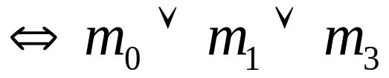
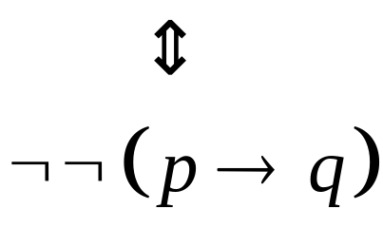
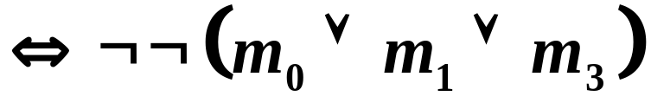
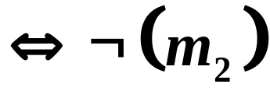
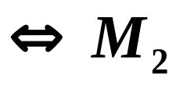
实际上，可以通过主析取范式求主合取范式；
也可以通过主合取范式求主析取范式；
例：已知

Slide 19
方法Ⅱ：用公式的等价变换
⑴先写出给定公式的合取范式
A₁∧A₂∧...∧A_{n} 。
⑵为使每个A_{i}变成大项，对缺少变元的析取式A_{i}补全变元，比如缺变元R，就用∨联结永假式(R∧¬R)形式补R。
⑶用分配律等公式加以整理。

Slide 20
例如，求(P→Q)→R的主合取范式
(P→Q)→R
=¬(¬P∨Q)∨R
=(P∧¬Q)∨R
=(P∨R)∧(¬Q∨R)
= (P∨(Q∧¬Q)∨R)∧((P∧¬P)∨¬Q∨R)
= (P∨Q∨R)∧ (P∨¬Q∨R)∧
(P∨¬Q∨R)∧(¬P∨¬Q∨R)

Slide 21
定理2.4：令A（a1、a2、……、an）包含有n个变量的公式，则有：
1、如果A存在与之等价的主析取范式，则必唯一；
2、如果A存在与之等价的主合取范式，则必唯一；
定理2.3：任意一个命题公式都存在与之等价的合取
范式和析取范式。

Slide 22
三、逻辑联结词的完备集
定义3：可以表示所有可能的真值函数的联结词集合，称为联结词的完备集。
定义4：若一联结词完备集的任意真子集不再是联结词的完备集，则称其为极小联结词完备集。
定理2：｛┐，∧｝｛ ┐，∨ ｝，｛ ┐，→｝是联结词的完备集。
P∨Q=┐(┐P ∧ ┐Q)
P→Q= ┐P ∨ Q= ┐(P ∧ ┐Q)

Slide 23
与非和或非
定义1：设P和Q是两个命题公式，复合命题P↑Q称为P和Q的与非，当且仅当P和Q的真值都是T时， P↑Q的真值为F，否则其真值为T，即P↑Q=¬(P∧Q)。
定义2：设P和Q是两个命题公式，复合命题P↓Q称为P和Q的或非，当且仅当P和Q的真值都是F时，P↓Q的真值为T，否则其真值为F，即P↓Q=¬(P∨Q).

Slide 24
P | q | 与非p↑q | 或非p↓q
1 | 1 | 0 | 0
1 | 0 | 1 | 0
0 | 1 | 1 | 0
0 | 0 | 1 | 1

Slide 25
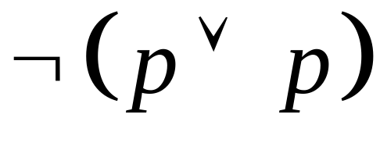
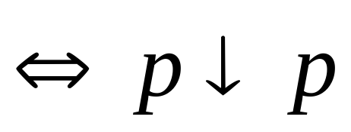
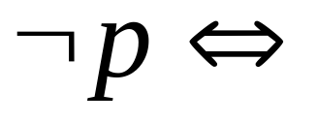
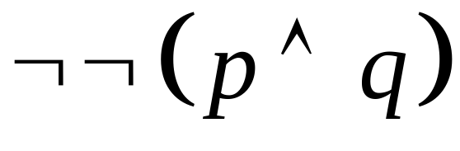
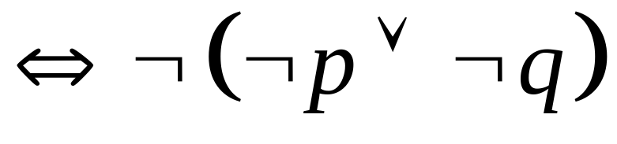
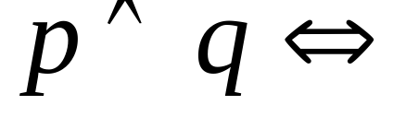
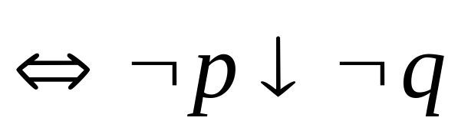
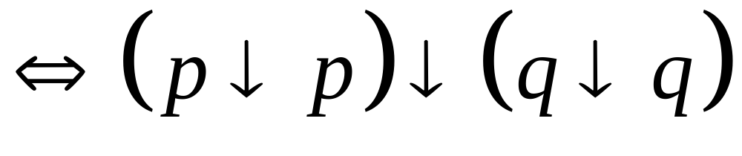
{↑}也是联结词完备集。
证明：已知：否定，析取，合取联接词是完备的，

Slide 26
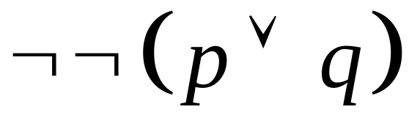
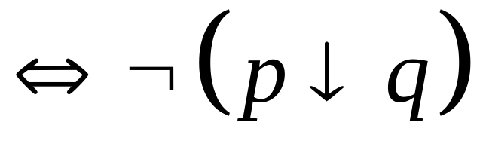

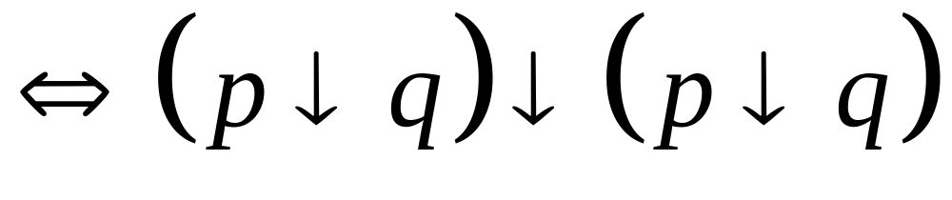
{↑}也是联结词完备集。
证明：已知：否定，析取，合取联接词是完备的，

Slide 27
第一部分 小结
知识网络：
命 题
原子命题
复合命题
联结词
命题公式
析取
永真式
合取
永真蕴涵式
等价公式
范式
主析取
主合取
命题逻辑推理
直接推理
间接推理
条件论证

